Slide 1
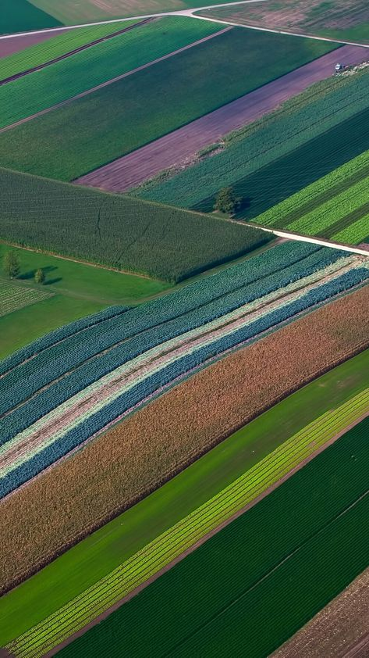
Semantička segmentacija anomalija
Agriculture-Vision dataset
RGB slika -> maska po pikselima
Bojan Jović RA 115/2023
Luka Grozdanić RA 96/2023

Slide 2
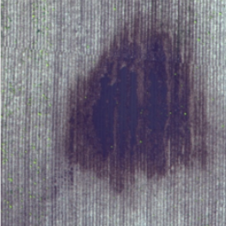

02
DEFINICIJA ZADATKA
Model predviđa klasu za svaki piksel
Ne klasifikujemo cijelu sliku, nego pravimo masku iste veličine kao ulaz.
6 klasa
Ulaz: RGB
Izlaz: maska
background
double plant
planter skip
standing water
waterway
weed cluster

Slide 3
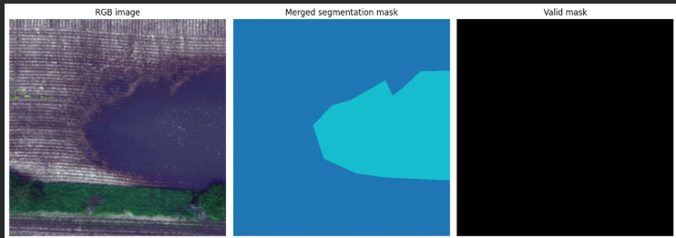
03
DATASET PIPELINE
Od više binarnih maski do jedne multiclass maske
Agriculture-Vision labele su organizovane po klasama, pa ih loader spaja u jednu masku.
RGB slika
→
maske po klasama
→
multiclass maska
→
valid mask

Slide 4
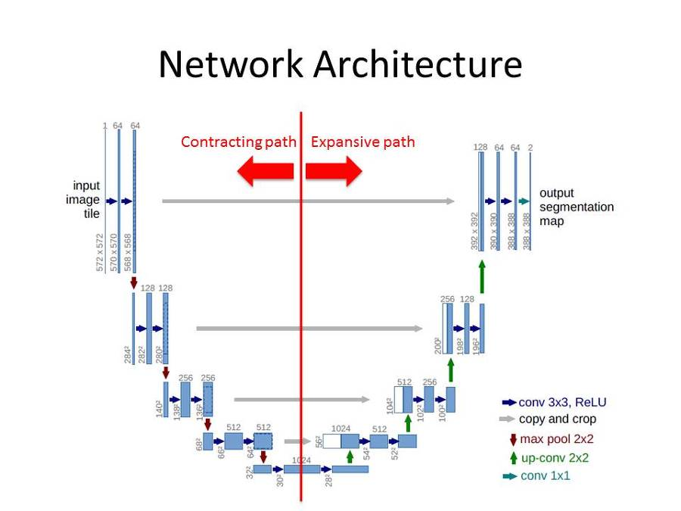
04
BASELINE
Baseline je postavio polaznu tačku
Prvi eksperiment: U-Net sa ResNet-50 encoderom, bez augmentacija.
U-Net + ResNet-50
mIoU = 0.4892

Slide 5
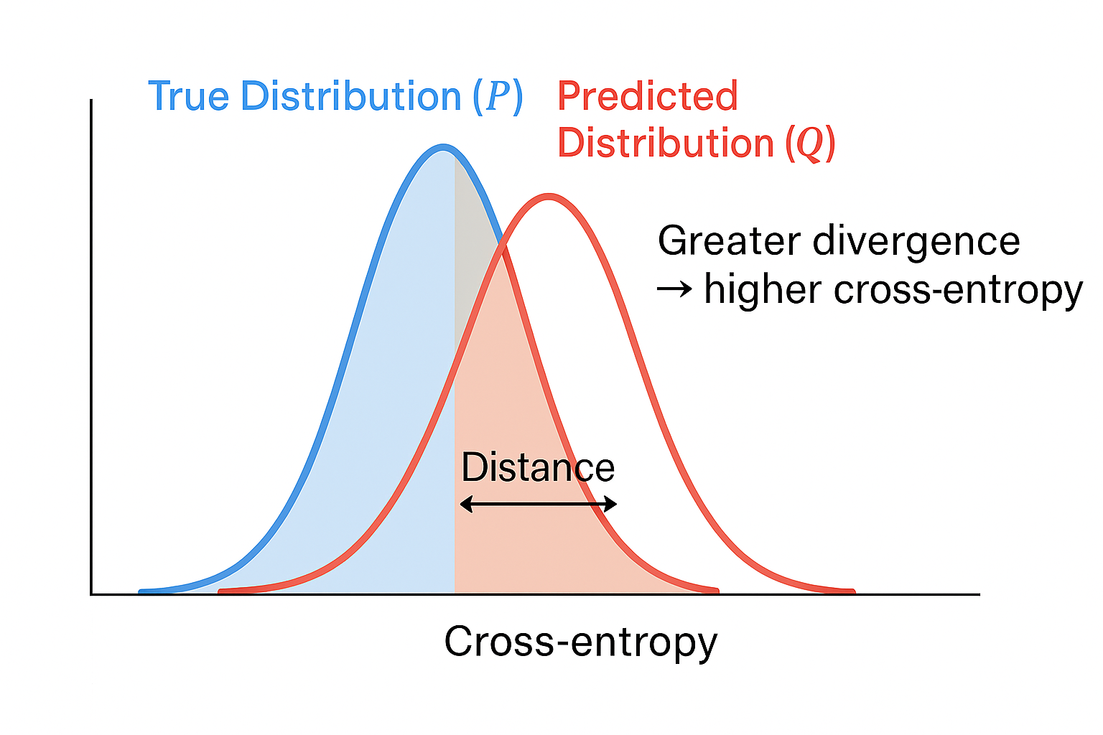
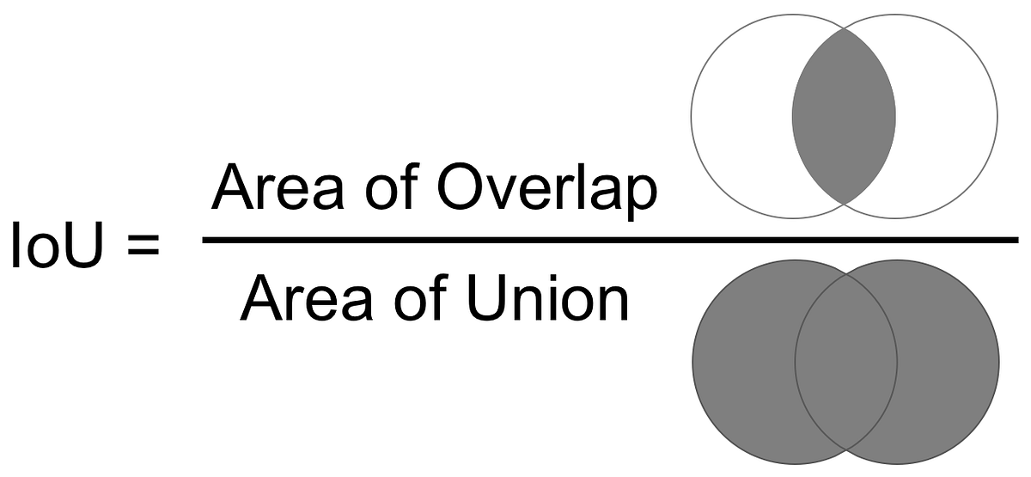
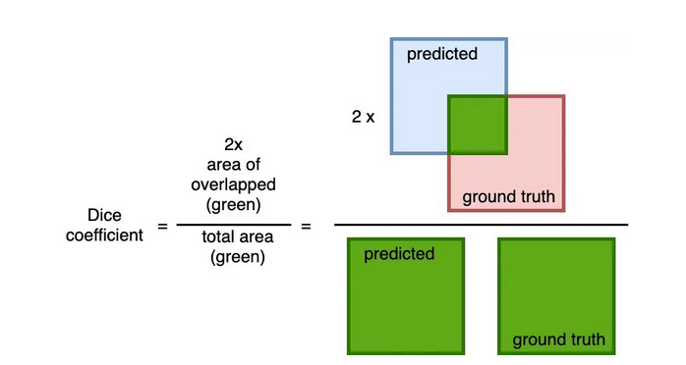
05
LOSS I METRIKA
Cross-Entropy
Model uči iz greške po pikselima
Cross-Entropy kažnjava pogrešnu klasu, a Dice mjeri preklapanje maski.
mIoU
Dice Loss
mIoU = prosjek preklapanja predikcije i stvarne maske kroz klase

Slide 6
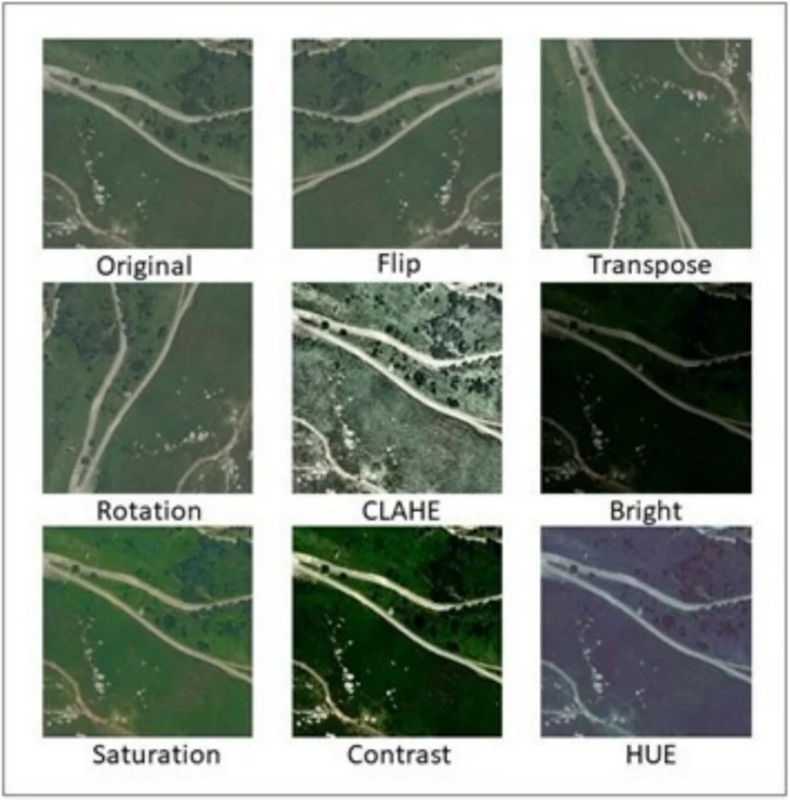
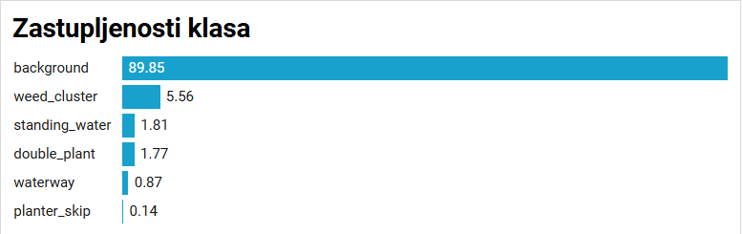
06
AUGMENTACIJE I DISBALANS
Augmentacije su poboljšale ResNet-50
Transformacije se primjenjuju i na sliku i na masku, da par ostane ispravan.
full aug
mIoU = 0.5331
Class weights su testirani zbog rijetkih klasa, ali nisu
nadmašili najbolji standardni setup.

Slide 7
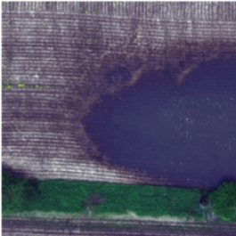

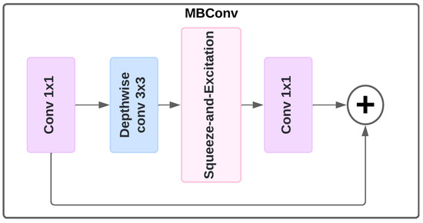

07
EFFICIENTNET-B3
RGB SLIKA
Ground truth SLIKA
Jači CNN encoder je podigao rezultat
Arhitektura ostaje U-Net, ali ResNet-50 mijenjamo EfficientNet-B3 encoderom.
mIoU = 0.5587
najbolji CNN rezultat
SLIKA PREDIKCIJE

Slide 8
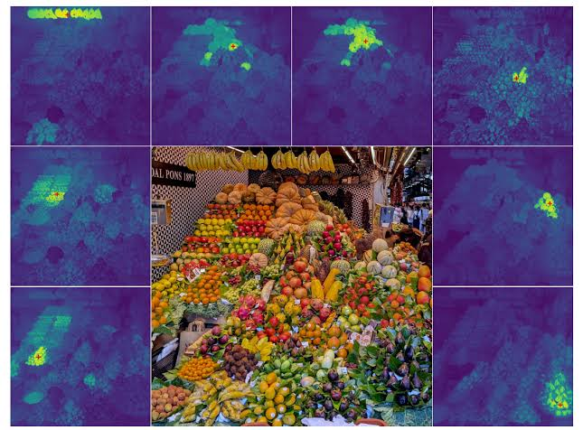
08
DINOV3
Transformer backbone daje najveći skok
DINOv3 dijeli sliku na patcheve i iz njih gradi reprezentacije za segmentacionu glavu.
DINOv3 + segmentaciona glava
mIoU = 0.6943

Slide 9
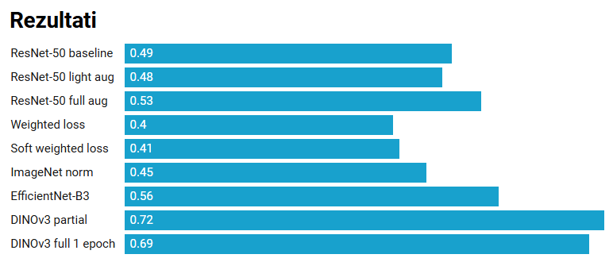
09
ZAKLJUČAK
Najbolji rezultat daje DINOv3
Pipeline pokriva dataset loader, trening, evaluaciju, poređenje modela i primjere predikcija.
Baseline
0.4892
ResNet full aug
0.5331
EfficientNet-B3
0.5587
DINOv3
0.6943

